Slide 1
Montaje, desmontaje y cuidado de los herramentales.
Curso de troqueladores
Jorge muñoz
Miguel a. garcia.

Slide 2
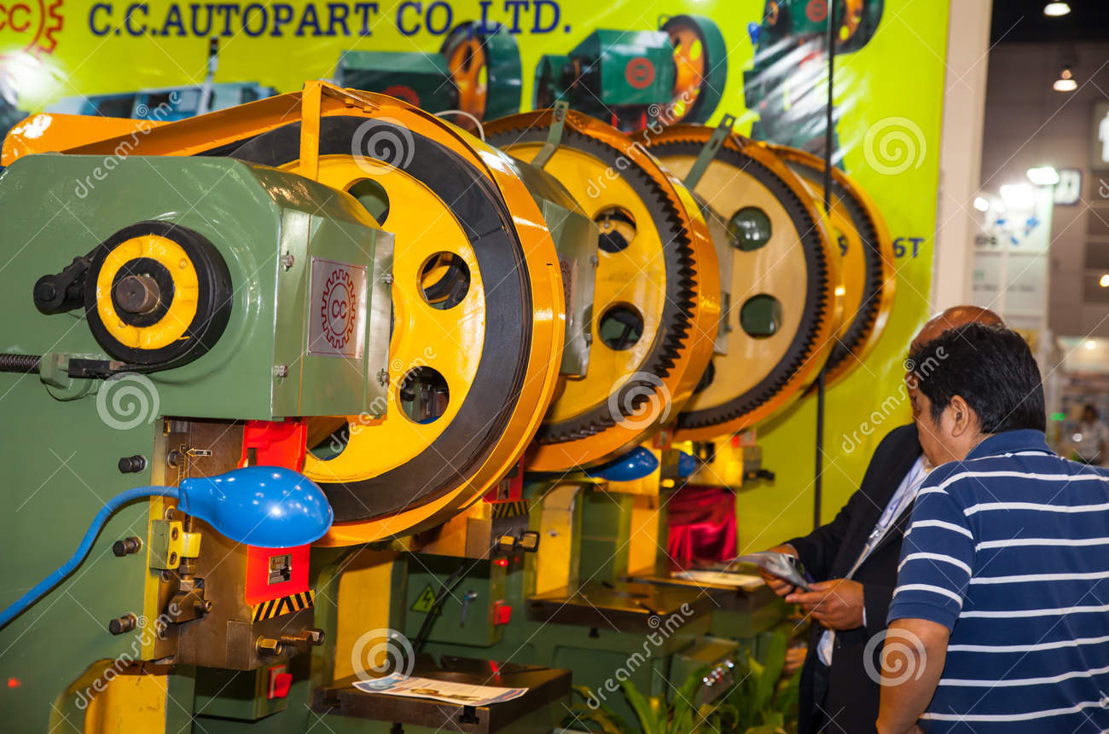
Propósito: Asegurar la instalación correcta de los troqueles.
Alcance: Todas las operaciones que requieran instalación.
Responsables: Es responsabilidad del instalador la instalación correcta de los troqueles respetando las normas de seguridad y limpieza.

Slide 3
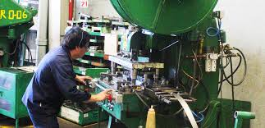
Pasos | Instrucciones
Paso 1 | Ponerse equipo de seguridad.
Paso 2 | El instalador recibe orden de producción de parte del jefe de producción.
Paso 3 | Tomar el troquel de la parte trasera de la mesa de trabajo y lo transporta con el rodacargas a la máquina asignada.
Paso 4 | Verifica que la mesa de la troqueladora esté limpia y la máquina apagada. Y actualiza las banderillas en el estado actual de la máquina.
Paso 5 | Localiza portasuaje adecuado considerando lo que sale en las guías de la placa superior y lo ancho del carro.

Slide 4
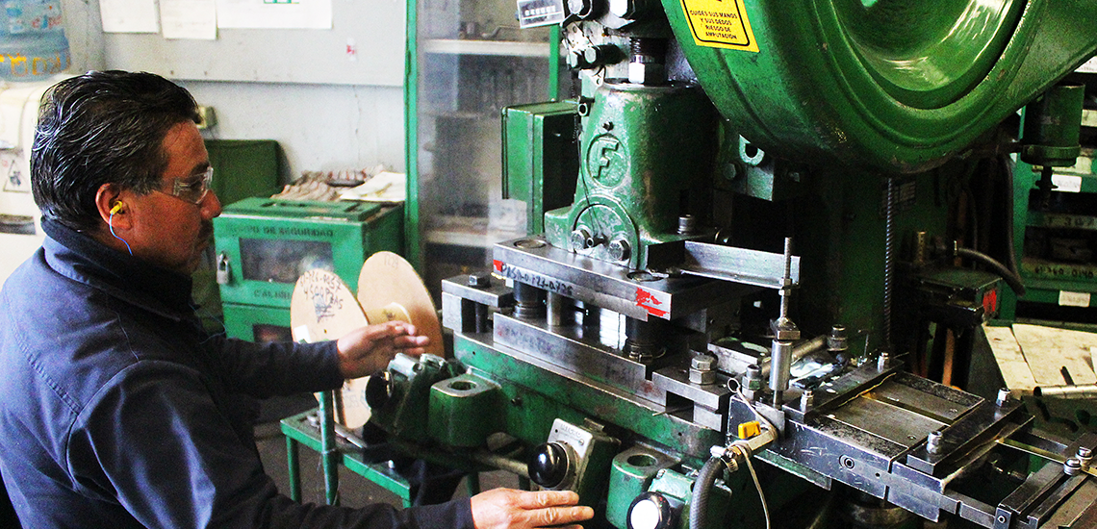
Paso 6 | Coloca portasuaje al troquel embonando la cuerda de éste a la placa superior del troquel.
Paso 7 | Si aplica, colocar varilla botadora de acuerdo a la altura del portasuaje.
Paso 8 | Afloja los tornillos botadores del puente y del seguro del carro.
Paso 9 | Baja el carro lentamente a punto muerto inferior.
Paso 10 | Da o quita presión mecánica de acuerdo a la altura del troquel.

Slide 5
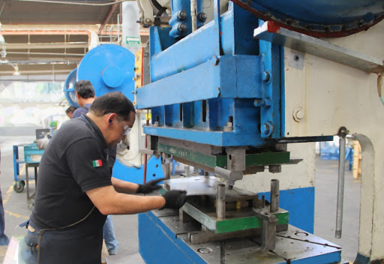
Paso 11 | Centra el troquel en la troqueladora acoplando el portasuaje en el carro.
Paso 12 | Instala candado asegurando que coincidan barrenos del mismo con los tornillos del carro.
Paso 13 | Quita presión neumática cerrando válvula de paso y abriendo válvula de desfogue.
Paso 14 | Da toda la presión mecánica que permita el troquel con máquina en punto muerto inferior.
Paso 15 | Aprieta tornillos del candado y después las uñas de la mesa en forma cruzada.

Slide 6
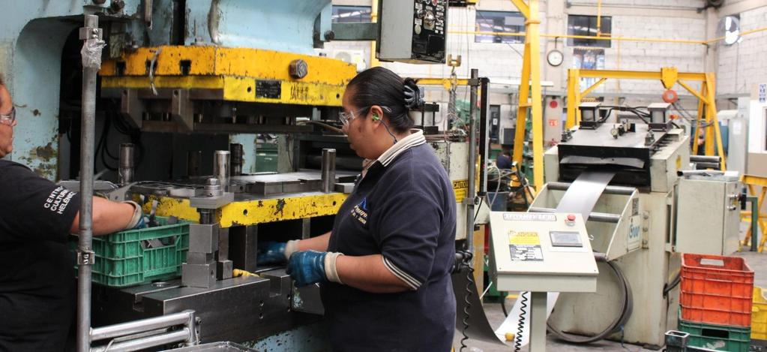
Paso 16 | Sube lentamente el carro a punto muerto superior cuidando que el puente no pegue con el tornillo botador. Si se requiere ajustar tornillo.
Paso 17 | Solicitar una tira de lámina o rollo al cortador, según orden de producción, o localiza estampas para 2ª s operaciones.
Paso 18 | Quitar presión mecánica según el espesor de la lámina solicitada o estampa para 2ª s operaciones.
Paso 19 | Da presión neumática 5 a 50 Lb., cerrando válvula de desfogue y abriendo la válvula de paso. (Regular con manómetro).
Paso 20 | Con máquina en punto muerto superior, bajar los tornillos para que exista entre ellos y el puente una holgura de 3/16 “para botar la estampa.

Slide 7
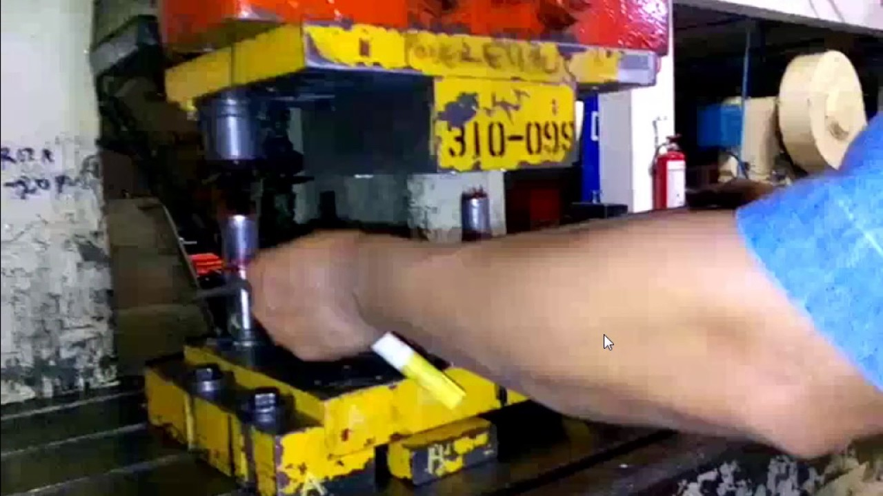
Paso 21 | Enciende la máquina y realiza pruebas verificando visual (F – PT 02) y dimensionalmente contra el dibujo (Hoja de Proceso) y el plan de control (formato F – CD 04). Para retirar las muestras del troquel “siempre” utilizar gancho o imán para no meter la mano. Para la validación de características en las hojas de proceso o MC. El diámetro exterior de las estampas se debe verificar y validar en tres puntos sobre la altura final, al terminar el radio de base, a la mitad de la altura y en el diámetro exterior en punta.

Slide 8
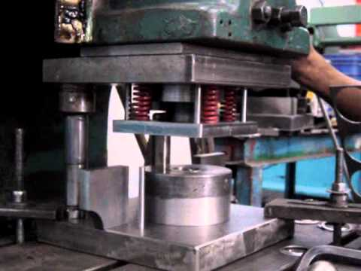
Paso 22 | Si está bien, se pasan las muestras al área de calidad para liberar la orden colocando el número de rollo (F – PP 03) en la orden de producción (F – PP 01). Si no están bien, aplicar manual de acción ante la falla (Versión 1.0) y/o llena tarjeta de herramienta dañada (F – GH 01) para su reparación notificando al jefe de producción.
Paso 23 | Apretar candado de ajuste para presión mecánica y tornillos del puente, y colocar orden de producción para el cortador de lámina, así también la hoja de chequeo visual y en caso de llevar control estadístico, colocar la tabla de identificación de CEP.

Slide 9
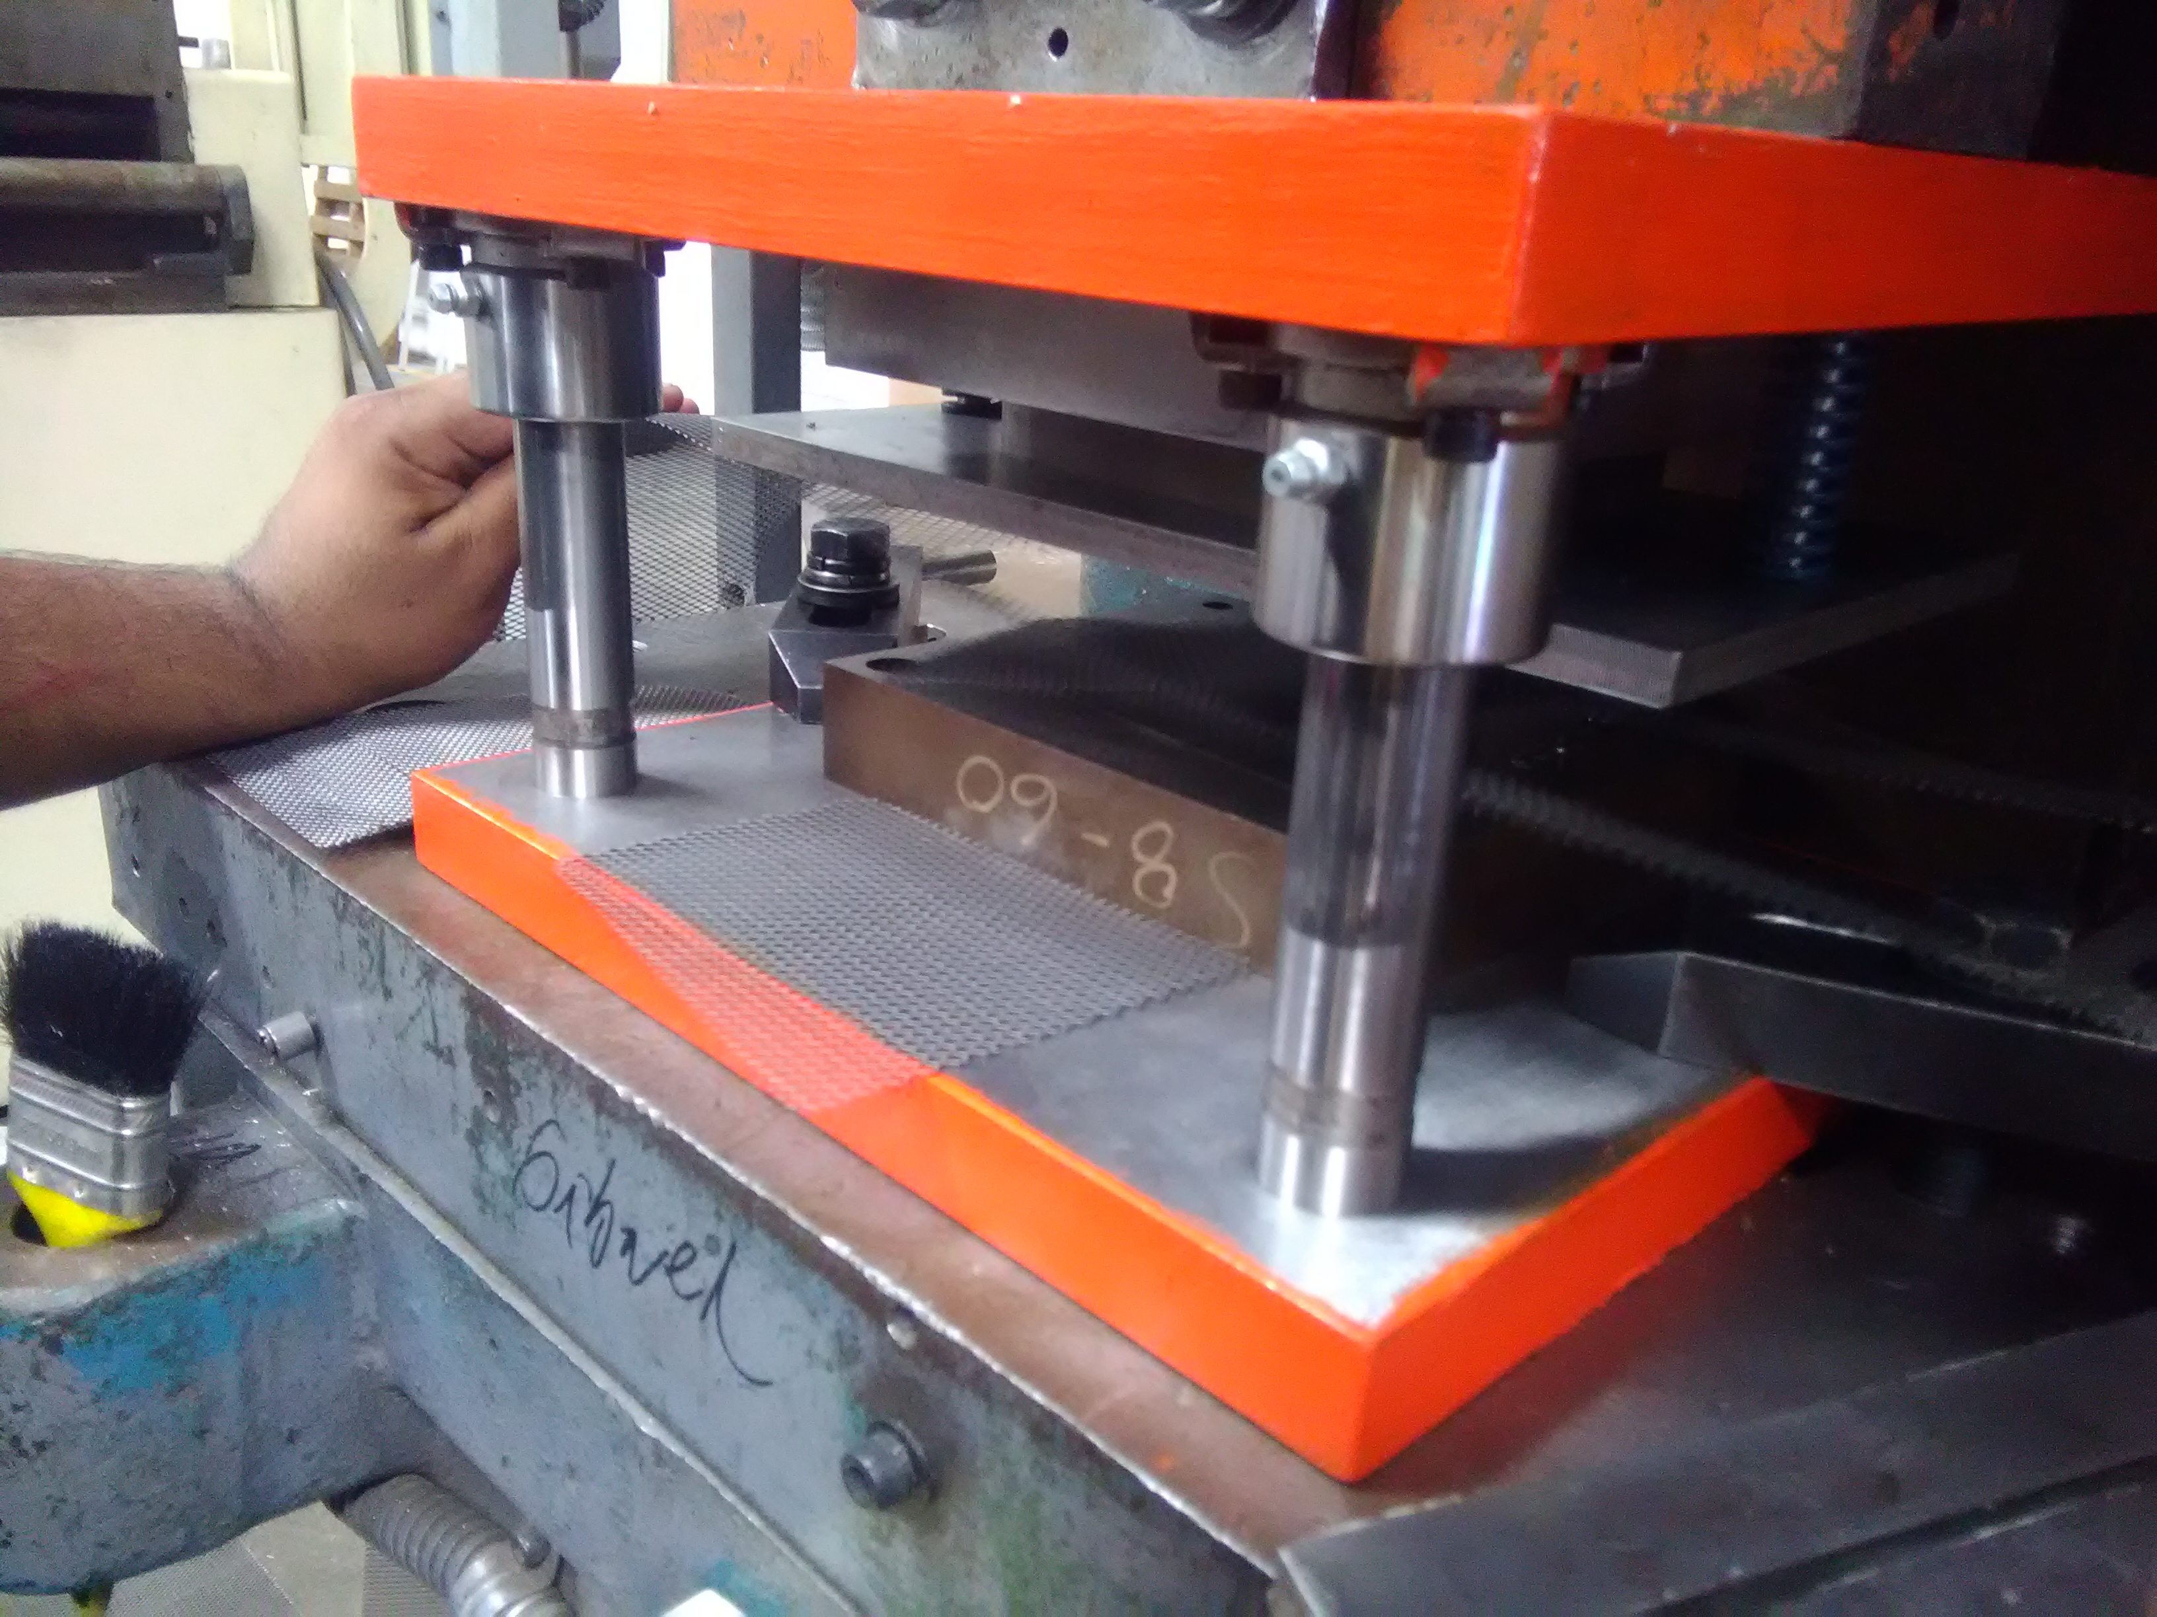
En caso de un corte de energía no programada: Verificar la puesta a punto antes de reiniciar labores y llevar muestras nuevas a calidad para su debido registro.

